Slide 1
Зимние Олимпийские игры 2014

Slide 2
Зимние Олимпийские игры 2014 (официальное название XXII зимние Олимпийские игры) — международное спортивное мероприятие, которое пройдёт в российском городе Сочи с 6 по 23 февраля 2014 года. На территории России Олимпийские игры пройдут во второй раз (до этого в Москве в 1980 году прошли XXII летние Олимпийские игры), и впервые — зимние Игры. По окончании Олимпийских игр на тех же объектах будут проведены зимние Паралимпийские игры 2014.

Slide 3
Из истории
Первой Зимней Олимпиадой считается так называемая «Неделя зимних видов спорта» во французском Шамони. Она прошла в 1924 году, и в ней участвовали всего 16 стран. Эти Игры не принесли большой прибыли организаторам, однако, как говорится, продвинули идею – общественное мнение отнеслось к Зимней Олимпиаде очень позитивно.

Slide 4
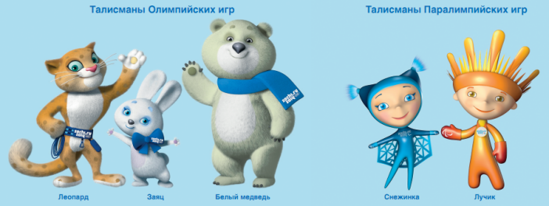
Талисманы

Slide 5
Олимпийский огонь
Эстафета Олимпийского огня началась в Москве 7 октября 2013 года и закончится в Сочи 7 февраля 2014 года. По словам представителей Оргкомитета Олимпийских игр, эстафета станет самой продолжительной за всю историю — 123 дня и самой протяжённой — более 40 тысяч километров. Олимпийский огонь будет пронесён через столицы всех 83-х субъектов Российской Федерации.
Эстафета будет состоять из четырёх этапов. Первый начался 7 октября 2013 года в Москве, куда огонь был доставлен из Афин. Далее в ходе автопробега он доберётся до Санкт-Петербурга. За 23 дня огонь посетит 15 основных городов Центрального и Северо-Западного федеральных округов. На втором этапе факел будет доставлен самолётом из Санкт-Петербурга во Владивосток, откуда в течение 30 дней он будет путешествовать по Северу и Дальнему Востоку страны. Вернувшись во Владивосток, огонь отправится в третье путешествие — поездом до Элисты. За 58 дней, которые организаторы отводят на этот этап, олимпийский огонь увидят жители 45 городов. На заключительном, четвёртом этапе, факел олимпийского огня автопробегом из Элисты через 10 городов юга страны прибудет в Сочи 7 февраля 2014 года. Предполагается, что в ходе своего путешествия олимпийский огонь побывает на самом глубоком озере мира — Байкале, на Эльбрусе, на Северном полюсе. Кроме того, планируется отправить огонь в космос.
В эстафете олимпийского огня примут участие 14 тыс. факелоносцев.
Олимпийский огонь за первые 2 дня эстафеты погас 4 раза.

Slide 6
Соревнования
Пятнадцать зимних спортивных дисциплин, объединённых в семь олимпийских видов спорта, включены в программу зимних Олимпийских игр 2014. Сюда входят три коньковых вида, шесть лыжных видов, два вида бобслея, а также четыре отдельных вида спорта. Всего разыгрывается 98 комплектов медалей. 6 апреля 2011 года исполком МОК включил шесть новых соревнований:
прыжки с трамплина (женщины),
командные соревнования в фигурном катании,
эстафета в санном спорте,
хафпайп во фристайле (мужчины и женщины),
смешанная эстафета в биатлоне.
4 июля того же года на заседании в Дурбане (ЮАР) было принято решение о включении в программу Сочи 2014 трёх новых дисциплин:
слоупстайл во фристайле (мужчины и женщины),
слоупстайл в сноуборде (мужчины и женщины),
командный параллельный слалом в сноуборде (мужчины и женщины).

Slide 7
Олимпийские виды спорта
Параолимпийские виды спорта

Slide 8
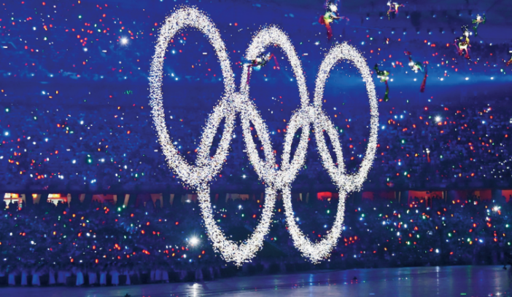

Slide 9
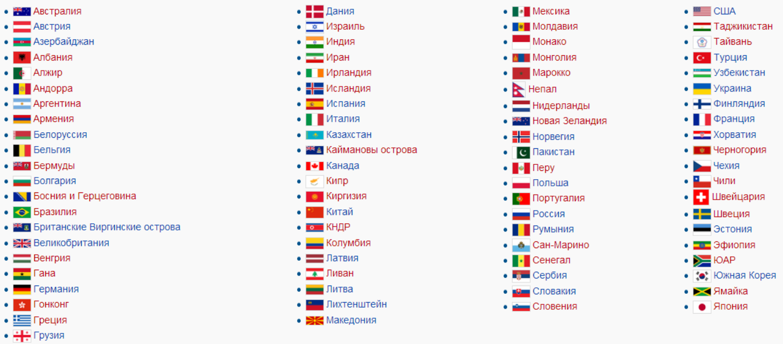
Страны-участницы
Олимпийские игры в Сочи 2014 года станут настоящим праздником спорта. В них примут участие более 5500 спортсменов-олимпийцев и членов команд из более чем 80 стран.
Паралимпийские игры в Сочи примут
более 1350 спортсменов-паралимпийцев и членов команд
из более чем 44 стран. В 5 паралимпийских видах спорта
будут разыграны 64 комплекта наград.

Slide 10
Концепция Игр
Игры 2014 года в Сочи станут самыми компактными за всю историю проведения зимних Олимпийских и Паралимпийских игр, что позволит обеспечить максимально удобные условия для спортсменов и гостей.
Все объекты «Сочи 2014» сгруппированы в два кластера – Прибрежный и Горный, которые располагаются на расстоянии 48 км друг от друга.
В Прибрежном кластере впервые в истории зимних Олимпийских игр будет создан единый Олимпийский парк, который сможет принимать одновременно около 75 тыс. гостей. Здесь в пределах шаговой доступности друг от друга, расположатся Центральный стадион и пять соревновательных объектов. Это Ледовая арена для керлинга, Большая ледовая арена, Ледовый дворец для фигурного катания, Малая ледовая арена и Крытый конькобежный центр.
К объектам Горного кластера относятся: Горнолыжный центр «Роза Хутор», Совмещенный лыжный и биатлонный комплекс, Сноуборд-парк и фристайл-центр, Санно-бобслейная трасса и Комплекс трамплинов.

Slide 11
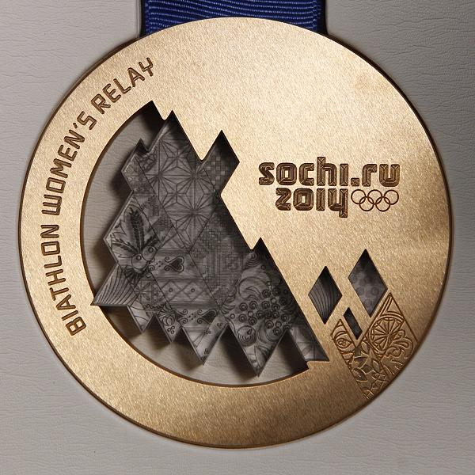
Медали
30 мая 2013 года в Санкт-Петербурге был обнародован дизайн медалей Зимних Олимпийских игр и Паралимпийских игр в Сочи. Всего будет изготовлено около 1300 наград, что является рекордным показателем для зимних олимпиад. Каждая медаль на лицевой стороне будет иметь изображения олимпийских колец, на оборотной стороне на английском языке будет отлит вид соревновательной олимпийской программы, а также изображен официальный логотип «Сочи-2014».
Вес каждой медали будет колебаться от 460 до 531 граммов. Паралимпийские медали будут весить от 585 до 686 граммов.

